Slide 1
自然选择与适应的形成
朝阳区线上课堂·高生物学
北京市东方德才学校 蔡萌

Slide 2
共同由来学说
化石证据
比较解剖学证据
胚胎学证据
细胞和分子水平的证据
自然选择学说
证据
达尔文进化论
所有的生物由原始的共同祖先进化而来。

Slide 3
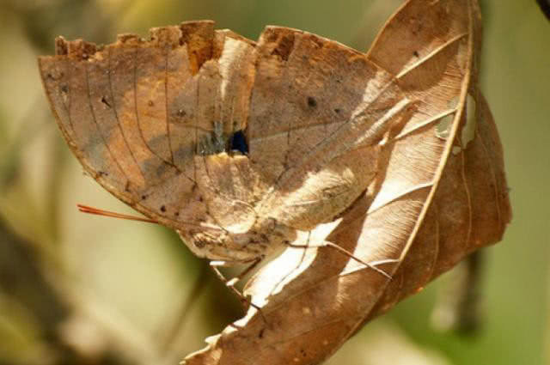
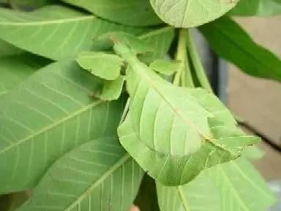
问题探讨：
枯叶蝶的翅很像一片枯叶，螳螂几乎和叶片融于一体，这有什么适应意义？

Slide 4
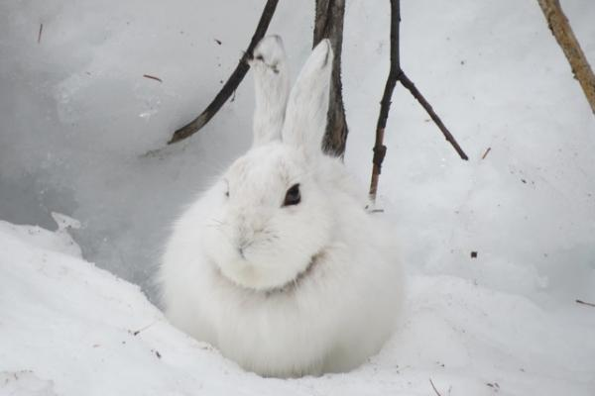
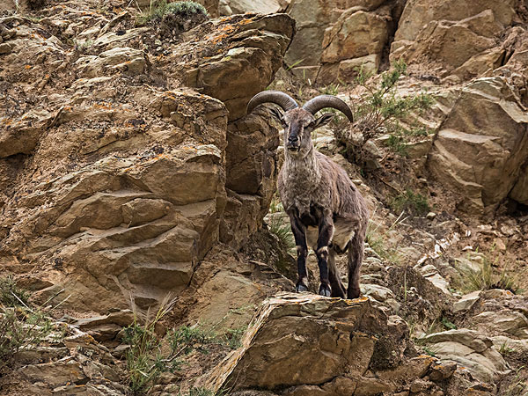
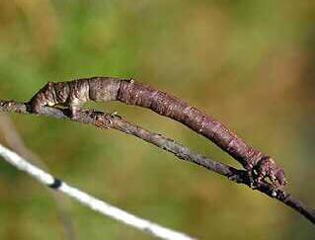
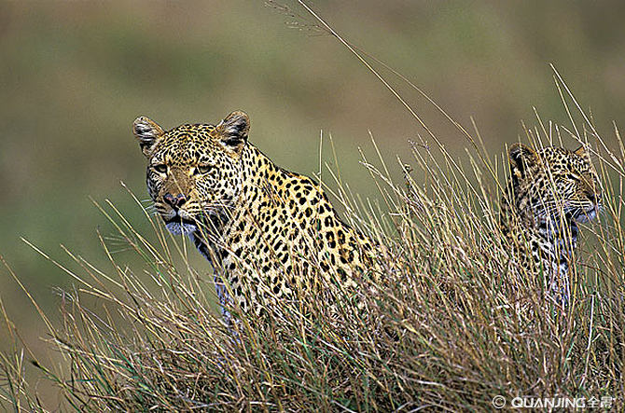
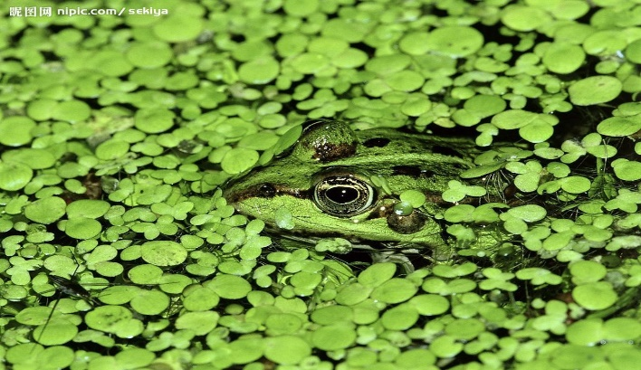
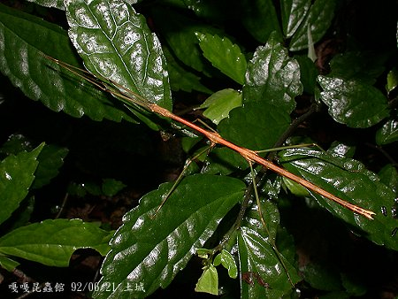
生物的形态结构及其功能适合于该生物在一定的环境中生存和繁殖。

Slide 5
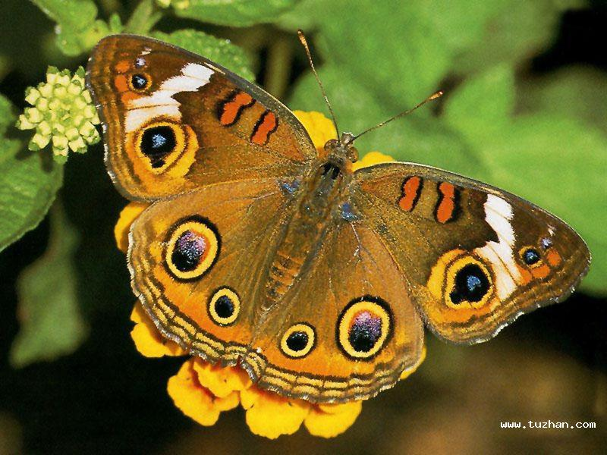
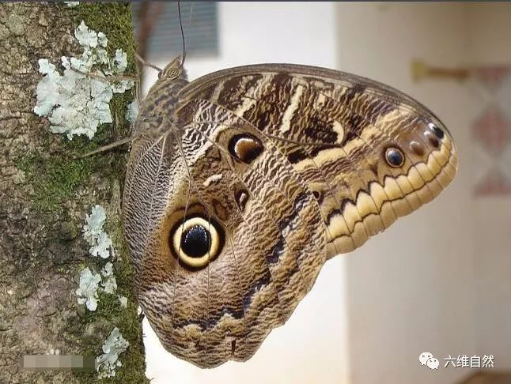
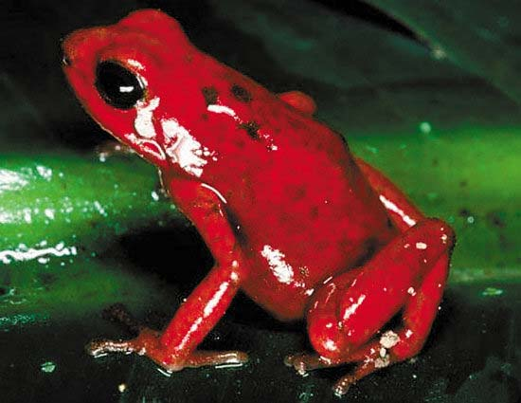
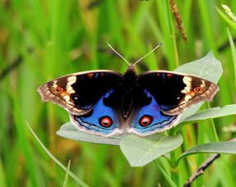
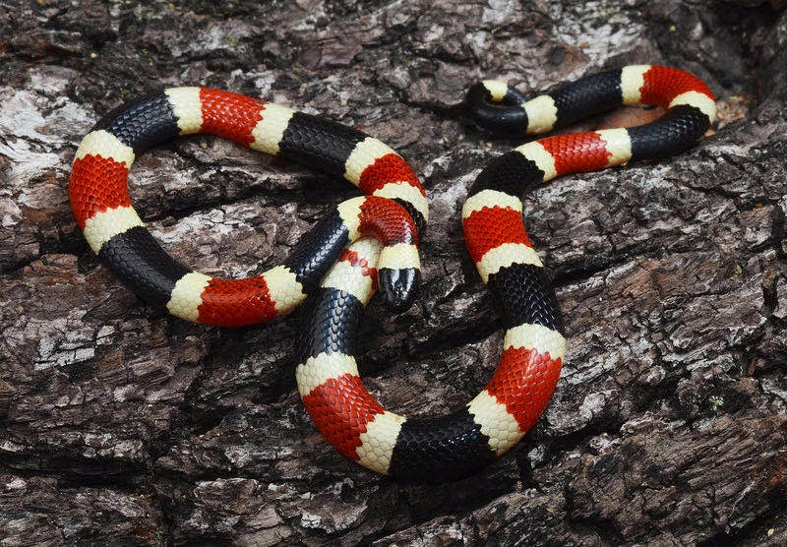
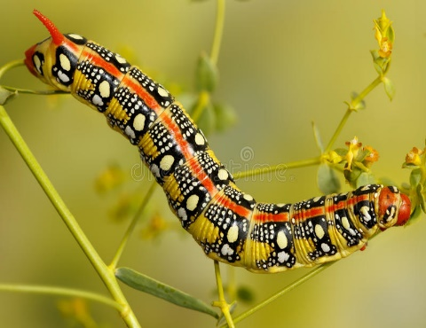

Slide 6
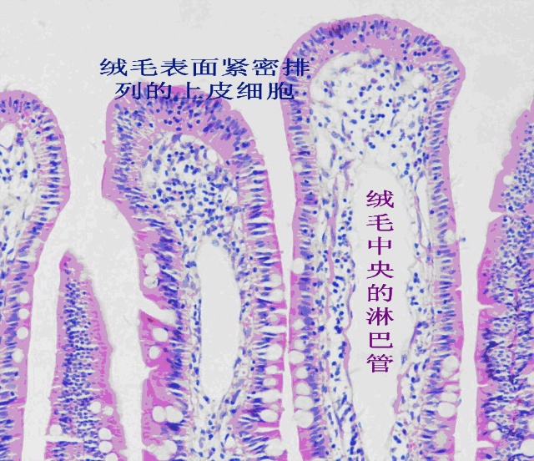
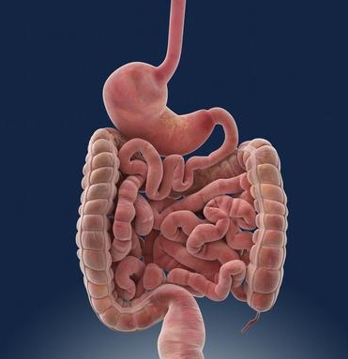
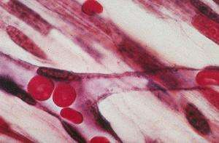
生物的形态结构适合于完成一定的功能

Slide 7
适应的含义:
（1）指生物的形态结构适合于完成一定的功能
（2）指生物的形态结构及其功能适合于该生物在一定的环境中生存和繁殖。
适应具有普遍性

Slide 8
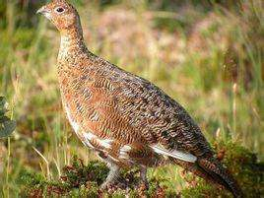
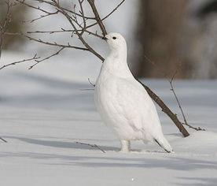
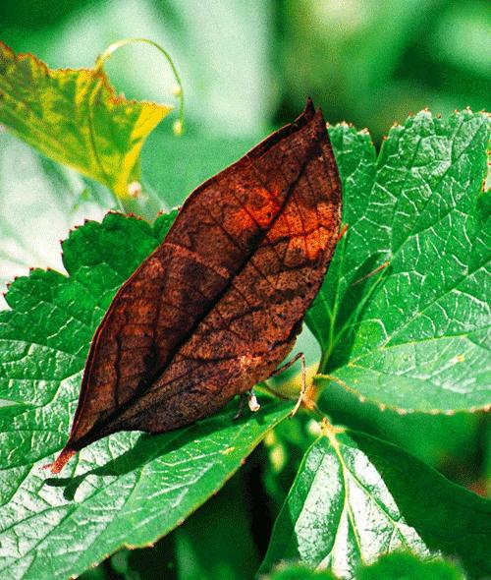
适应的相对性

Slide 9
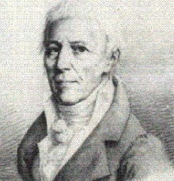
神创论：所有的物种都是上帝创造的
物种不变论：自古以来既没有物种的绝 灭，也没有新的物种产生。不同物种之间没有亲缘关系!
1809年《动物学哲学》
拉马克
拉马克进化学说：
用进废退和获得性遗传

Slide 10
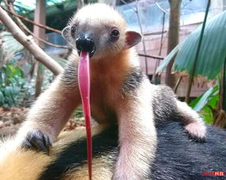
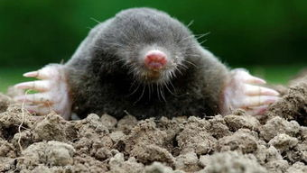
拉马克进化学说：
现象：食蚁兽的舌头又细又长 鼹鼠的眼睛萎缩，而前足宽大适于挖掘
推论1：动物有主观意愿
能决定使用或不用某种器官，器官越用越发达（用进）或不用逐渐退化（废退）
事实1：
环境是多变的
事实2：
动物经常使用的器官发达，不使用的器官不发达甚至退化消失
推论2：该性状逐渐积累最终产生生物新类型。
事实3：发达或退化的性状可遗传给后代
（获得性遗传）

Slide 11
拉马克进化学说：
物种是可变的
生物是由低等向高等进化的
环境的变化可以引起物种的变化
用进废退和获得性遗传
不足：
用进废退和获得性遗传缺少科学证据
过于强调环境变化直接导致物种的改变

Slide 12
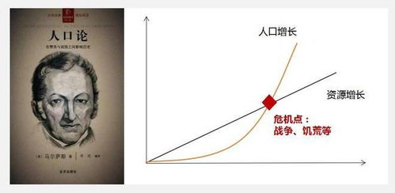
达尔文的自然选择学说：
事实1:生物都有过度繁殖的倾向
生物的生存资源有限，要生存就必须与同种的、异种其它个体及无机环境进行斗争！
鳕鱼的年产卵量是500万粒。如果能全部孵化长大, 不出6年,整个大西洋就会被鳕鱼塞满。
推论1：个体间存在着生 存斗争
繁殖速度最慢的陆地生物大象，一生最多繁殖6仔，750年，也会由一对产生1900万头后代
事实2:物种内的个体数能保持稳定
事实3:资源是有限的

Slide 13
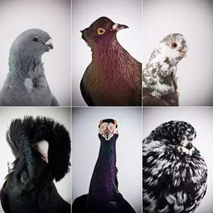
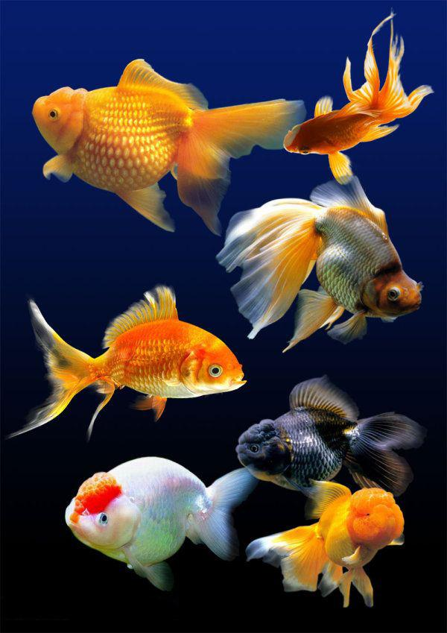
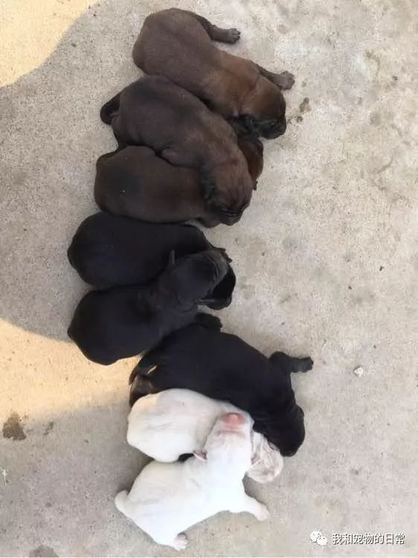
达尔文的自然选择学说：
事实4：个体间普遍存在差异(变异)
变异是不定向的，后代中有些个体的变异更适应环境，而有的却更不适应环境！
事实5:许多变异是可以遗传的！
推论1：个体间存在着生存斗争

Slide 14
达尔文的自然选择学说：
推论2：具有有利变异的个体，生存并留下后代的机会多
适者生存——自然选择的结果
推论3：有利变异逐代积累，生物不断进化出新类型
生存斗争
性状逐渐改变
变异
有利变异积累
新物种形成

Slide 15
达尔文的自然选择学说解释模型：
事实1：生物都有过度繁殖的倾向
推论1：
个体间存在着生存斗争
推论3：
有利变异逐代积累，生物不断进化出适应的新类型
推论2：具有有利变异的个体，生存并留下后代的机会多（适者生存）
选择
选择
事实4：个体间普遍存在差异(变异)
事实2：物种内的个体数能保持稳定
事实5：许多变异是可能遗传的
事实3：资源是有限的

Slide 16
达尔文的自然选择学说：
1、过度繁殖——自然选择的基础
2、生存斗争——自然选择的动力
3、遗传变异——自然选择的内因
4、适者生存——自然选择的结果
结论：适应是自然选择的结果

Slide 17
自然选择学说：
过度繁殖
长颈鹿的祖先
后代个体间的差异
（变异）
遗传积累
适者生存
长颈、长前肢个体
现代长颈鹿
生存斗争
结论：长颈鹿的适应性进化是自然选择的结果

Slide 18
达尔文自然选择学说的评价：
19世纪自然科学三大发现之一
积极意义：
1、解释生物进化的原因
2、揭示生物统一性和多样性的原因
3、解释生物适应性的形成
局限性：
1、对于遗传和变异的认识还局限于性状水平，不能科学地解释遗传和变异的本质。
2、对生物进化的解释局限于个体水平

Slide 19
达尔文以后现代生物进化理论：
认识到了遗传和变异的本质
深入
性状水平
基因（分子）水平
深入
以个体为单位
以种群为单位
形成以自然选择学说为核心的现代生物进化理论

Slide 20
 |  | 拉马克进化学说 | 达尔文进化学说
区别 | 变异方向
 | 适应环境
 | 进化方向
联系
变异是由环境和动物意愿决定的，是定向的
变异是不定向的
有利变异被保留适者生存
不利变异被淘汰
变异都是适应环境的
生物自身决定
自然选择决定
达尔文接受了拉马克的获得性遗传的观点
达尔文认为变异有的是可以遗传的，但也有些是不可以遗传的
达尔文改变了拉马克过分强调生物自我改进的力量的观点，解释适应形成时强调自然选择的作用

Slide 21
A、比目鱼的双眼并列于向光的一面，是由于长期卧伏于海底的缘故
B、长颈鹿经常努力伸长颈和前肢去吃树上的叶子，因此颈和前肢都变得很长
C、鼹鼠由于长期生活在地下，眼睛萎缩、退化
D、病菌抗药性的不断增强是抗生素对病菌的抗药性变异定向选择并逐渐积累的结果
E、食蚁兽的长舌是长期舔食树缝中的蚂蚁，反复不断伸长的结果
F、有一种猫头鹰因视力差、行动迟缓，捉不到田鼠而被淘汰
G、春小麦连年冬种可在冬季稳定生长、繁殖，这是环境影响的结果
√
√

Slide 22
适应的普遍性和相对性
适应的定义
适应的普遍性
适应产生的原因
适应的相对性
自然选择与适应的形成
物种是可变的
生物是由低等向高等进化的
环境的变化可以引起物种的变化
用进废退和获得性遗传
拉马克进化论
进化论
过度繁殖
生存斗争
达尔文进化论
遗传变异
适者生存

Slide 23
作为一个科学工作者，我的成功取决于我复杂的心理素质。其中最重要的是：热爱科学、善于思索、勤于观察和搜集资料、具有相当的发现能力和广博的常识。
----达尔文

Slide 24
谢谢您的观看
北京市朝阳区教育研究中心 制作

